Slide 1
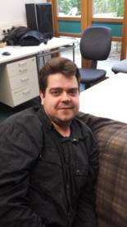
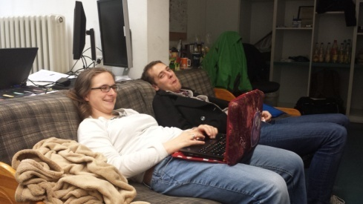
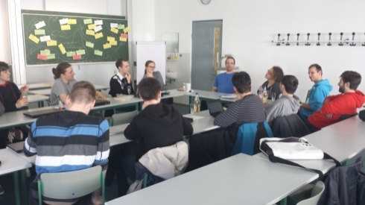
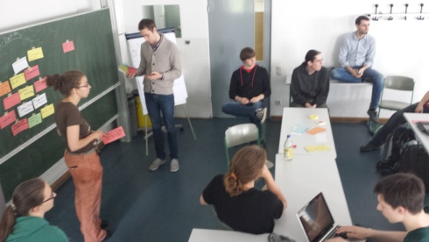
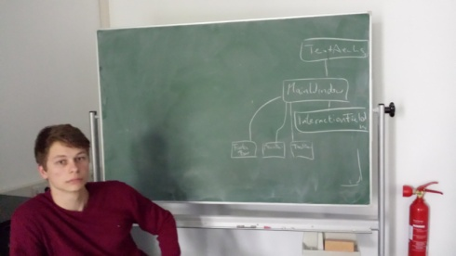
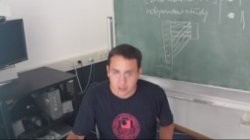
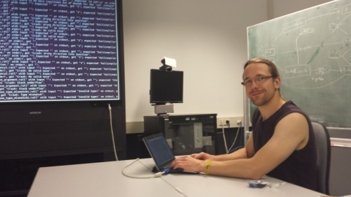


Softwareprojekt
Übersetzerbau
SoSe 2014
Abschlusspräsentation
Haskellgruppe
Rail-LLVM-Compiler

Slide 2


Inhalte
SWP Übersetzerbau - Haskell-Gruppe
1 Software
1.1 Rail-Spezifikation
1.2 Funktionsumfang
1.3 Screencast
1.4 Architektur
1.4.1 Rail-LLVM-Compiler
1.4.2 Rail-Editor
1.4.3 Testing
2 Projektarbeit
2.1 Gruppenorganisation
2.2 Projekthierarchie
2.3 Herausforderungen
3 Fazit
3.1 Was haben wir gelernt?
3.2 Ausblick
Titel, Datum

Slide 3
Rail-Spezifikation
SWP Übersetzerbau - Haskell-Gruppe
- Rail-Spezifikationen des Esolang-Wikis [1]
- Erweiterungen der Spezifikation
- negative ganze Zahlen
- positive und negative Gleitkommazahlen
- arithmetische Operationen: add, sub, mul, div, rem
- Vergleichsoperationen: equal, greater
- anonyme Funktionen …war nicht spezifiziert!
- Widersprüche
- anonyme Funkionen können auf den Stack gepusht oder vom Stack gepoppt werden
- isList(x) ↔ ¬ isString(x)
[1] Weblink: http://www.esolangs.org/wiki/Rail
SWP Übersetzerbau SoSe 2014, 17.07.2014

Slide 4
Inhalte
SWP Übersetzerbau - Haskell-Gruppe
1 Software
1.1 Rail-Spezifikation
1.2 Funktionsumfang
1.3 Screencast
1.4 Architektur
1.4.1 Rail-LLVM-Compiler
1.4.2 Rail-Editor
1.4.3 Testing
2 Projektarbeit
2.1 Gruppenorganisation
2.2 Projekthierarchie
2.3 Herausforderungen
3 Fazit
3.1 Was haben wir gelernt?
3.2 Ausblick
Titel, Datum

Slide 5

Funktionsumfang: Compiler
SWP Übersetzerbau - Haskell-Gruppe
- Movements
- Strings
- Integer
- Boolean
- Variablen
- Funktionsaufrufe & anonyme Funktionen
- Listen
- Kommando-Befehle
- i, o, e input, output, end of file
- b, u, ? boom, underflow, type checking
- p, c, s append, cut, size
… und alles mit Fehlerbehandlung !!!
- invalide Programme werden als solche erkannt
SWP Übersetzerbau SoSe 2014, 17.07.2014

Slide 6
Funktionsumfang: Editor
SWP Übersetzerbau - Haskell-Gruppe
- Dateien öffnen / speichern
- 3 Modi
- insert-mode normaler Eingabemodus
- replace-mode überschreibt Zeichen
- smart-mode folgt der Schiene
- Programm ausführen
- input / output über Editor
- debug-mode
- step by step
- breakpoints
- Variablen- und Funktionsstack-Ausgabe
- dynamische Erweiterung der TextArea
… und alles in Haskell !!!
- „haskell la vista, baby“
SWP Übersetzerbau SoSe 2014, 17.07.2014

Slide 7
Inhalte
SWP Übersetzerbau - Haskell-Gruppe
1 Software
1.1 Rail-Spezifikation
1.2 Funktionsumfang
1.3 Screencast
1.4 Architektur
1.4.1 Rail-LLVM-Compiler
1.4.2 Rail-Editor
1.4.3 Testing
2 Projektarbeit
2.1 Gruppenorganisation
2.2 Projekthierarchie
2.3 Herausforderungen
3 Fazit
3.1 Was haben wir gelernt?
3.2 Ausblick
Titel, Datum

Slide 8


Screencast: Compiler
SWP Übersetzerbau - Haskell-Gruppe
UNGLAUBLICH !
SWP Übersetzerbau SoSe 2014, 17.07.2014

Slide 9
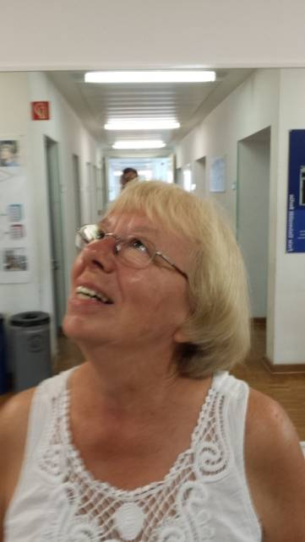
Screencast: Editor
SWP Übersetzerbau - Haskell-Gruppe
SUPER !
SWP Übersetzerbau SoSe 2014, 17.07.2014

Slide 10
Inhalte
SWP Übersetzerbau - Haskell-Gruppe
1 Software
1.1 Rail-Spezifikation
1.2 Funktionsumfang
1.3 Screencast
1.4 Architektur
1.4.1 Rail-LLVM-Compiler
1.4.2 Rail-Editor
1.4.3 Testing
2 Projektarbeit
2.1 Gruppenorganisation
2.2 Projekthierarchie
2.3 Herausforderungen
3 Fazit
3.1 Was haben wir gelernt?
3.2 Ausblick
Titel, Datum

Slide 11




SWP Übersetzerbau - Haskell-Gruppe
Programm
Main startet den Rail-LLVM-Compiler
InterfaceDT definiert algebraische
Datentypen für die Datenübergabe
zwischen den Submodulen der
Compiler-Pipeline
Preprocessor, Lexer,
SyntacticalAnalysis, SemanticalAnalysis,
IntermediateCode, CodeOptimization
und Backend lösen jeweils ihr
Teilproblem der Compiler-Pipeline
Preprocessor.hs
(process)
Lexer.hs
(process)
SyntacticalAnalysis.hs
(process)
Tests
SemanticalAnalysis.hs
(process)
TPreProc.hs
IntermediateCode.hs
(process)
TLexer.hs
TSynAna.hs
CodeOptimization.hs
(process)
TSemAna.hs
TInterCode.hs
Backend.hs
(process)
TCodeOpt.hs
TBackend.hs
SWP Übersetzerbau SoSe 2014, 17.07.2014

Slide 12
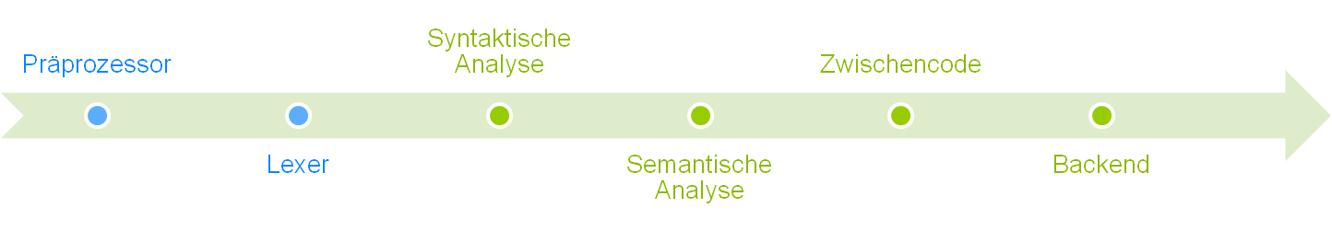
Compiler-Pipeline
SWP Übersetzerbau - Haskell-Gruppe
Preprozessor
- splittet nach Funktionen auf
- entfernt alle Zeilen am Anfang der
Rail-Datei, bis zur ersten Zeile, die
mit einem „$“-Symbol beginnt
Lexer
- fährt Gleise ab
- erzeugt Graphen (Knoten ≈ Token)
SWP Übersetzerbau SoSe 2014, 17.07.2014

Slide 13
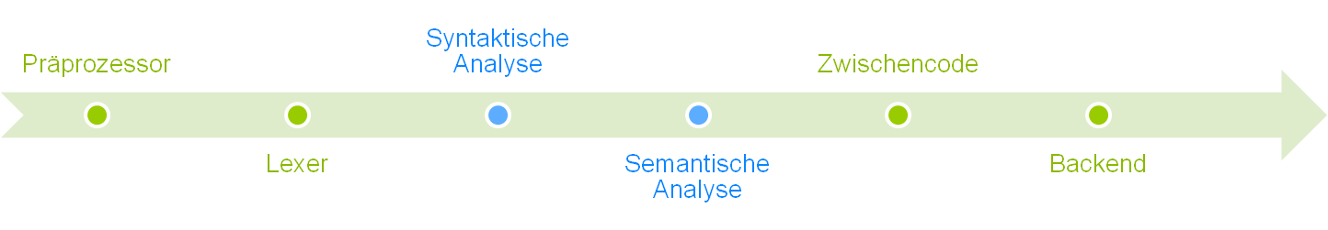
Compiler-Pipeline
SWP Übersetzerbau - Haskell-Gruppe
Syntaktische Analyse
- zerlegt Graphen in lineare Pfade
- „verbindet“ lineare Pfade
mit „Sprüngen“
Semantische Analyse
- TODO ! → Christian Hofmann
- Welche Fehler werden abgefangen?
SWP Übersetzerbau SoSe 2014, 17.07.2014

Slide 14
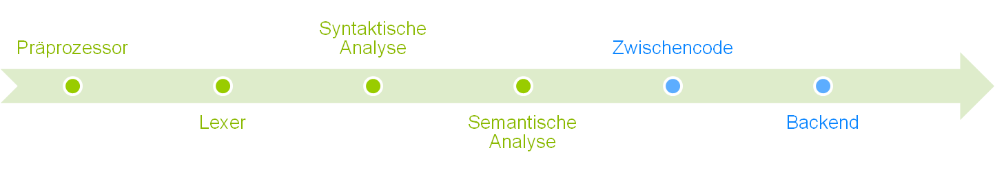
Compiler-Pipeline
SWP Übersetzerbau - Haskell-Gruppe
Zwischencode
- wandelt lineare Pfade in
LLVM-Zwischencode um
- verwendet „llvm-general package“
Backend
- implementiert Stack
- implementiert Rail-Operationen
- erzeugt LLVM-Code in Textform
SWP Übersetzerbau SoSe 2014, 17.07.2014

Slide 15
Compiler: Wahl des Targets
SWP Übersetzerbau - Haskell-Gruppe
- Zielsprache ist LLVM
- Warum?
- SSA
- unverhältnismäßig aufwendig zu programmieren !
- Architektur unabhängig
- „state of art“
- erlaubt einfache Optimierung durch ausgelieferte Tools von LLVM
- machen wir aber nicht
SWP Übersetzerbau SoSe 2014, 17.07.2014

Slide 16
Compiler: Stack-Implementierung
SWP Übersetzerbau - Haskell-Gruppe
- LLVM hat keinen Stack-Datentypen
- Rail ist Stack-basiert
- linked stack
- dynamisch wachsend / schrumpfend
- reference counting
SWP Übersetzerbau SoSe 2014, 17.07.2014

Slide 17
Compiler / Backend: Wie funktioniert‘s?
SWP Übersetzerbau - Haskell-Gruppe
- Eingabe
- Haskell-Code:
-- (FunctionID, [(PathID (start: 1), List of lexemes to be executed sequentially, following PathID)])
type AST = (String, [(Int, [Lexeme], Int)])
- Ausgabe
- LLVM Code (Haskell-Bindings)
- Vorgehensweise
- jeder Pfad wird zu einem Basic-Block übersetzt
- Erzeugung eines Constant-Pools
- Übersetzung einzelner Instruktionen
- lokale Symboltabelle für Funktionen
SWP Übersetzerbau SoSe 2014, 17.07.2014

Slide 18
Compiler / Backend: Beispiel
SWP Übersetzerbau - Haskell-Gruppe
- Beispiel
- Haskell-Code:
generateInstruction Output =
return [do LLVM.General.AST.Call {
isTailCall = False,
callingConvention = C,
returnAttributes = [],
function = Right $ ConstantOperand $ GlobalReference $ Name "print",
arguments = [],
functionAttributes = [],
metadata = []
}]
SWP Übersetzerbau SoSe 2014, 17.07.2014

Slide 19
Inhalte
SWP Übersetzerbau - Haskell-Gruppe
1 Software
1.1 Rail-Spezifikation
1.2 Funktionsumfang
1.3 Screencast
1.4 Architektur
1.4.1 Rail-LLVM-Compiler
1.4.2 Rail-Editor
1.4.3 Testing
2 Projektarbeit
2.1 Gruppenorganisation
2.2 Projekthierarchie
2.3 Herausforderungen
3 Fazit
3.1 Was haben wir gelernt?
3.2 Ausblick
Titel, Datum

Slide 20













SWP Übersetzerbau - Haskell-Gruppe
Editor
SWP Übersetzerbau SoSe 2014, 17.07.2014

Slide 21

Editor: TextArea
Problematik: wenige Konfigurationsmöglichkeiten eines Standard-TextViews
  ➔ Eigenimplementierung eines TextViews
    Erste Version: Tabelle von Entries (einzeiligen Eingabefelder)
    Zweite Version: Felder in einer DrawingArea
      ➔ Eigenimplementierung aller Standardverhaltensweisen eines Editors + Extra Modi
Trennung von Inhalt und Darstellung
  ➔ Darstellung: TextArea, Inhalt: TextAreaContent
Teuer!!!
Hier sollte ein
Screenshot vom
Editor hin!
SWP Übersetzerbau, 15.05.2014

Slide 22

Editor: TextAreaContent
Zusammengesetzte Datenstruktur
  Map für Zeichen
  Map für Farbe
  ActionQueues für ReduUndo
  Interpreterkontext
Stellt zur Verfügung:
  Getter & Setter für Farbe
  Getter & Setter für Zelleninhalte
TextAreaContent speichert
  Zustand des Editors
  Zustand des Debuggers
Zentrale Datenstruktur
Hier könnte Christoph noch
was schreiben!
SWP Übersetzerbau, 15.05.2014

Slide 23
Editor: Highlighting + Debugging
Highlighting:
  Verwendet Lexer um die zu färbenden Lexeme zu ermitteln (aufwändig!)
  Nutzt TextAreaContent, um die Farbe eines Zeichens zu speichern (fancy!)
  Also: Jetzt alles in Farbe und Bunt!
Debugging:
  Verwendet Lexer, ermittelt die Lexeme, matched auf die Lexeme.
  Hinterlegt den aktuellen Zustand des Programms im TextAreaContent
    Datenstack, Functionsstack, Variablenbelegung
Hier sollte Christian was
ergänzen!
SWP Übersetzerbau, 15.05.2014

Slide 24
Inhalte
SWP Übersetzerbau - Haskell-Gruppe
1 Software
1.1 Rail-Spezifikation
1.2 Funktionsumfang
1.3 Screencast
1.4 Architektur
1.4.1 Rail-LLVM-Compiler
1.4.2 Rail-Editor
1.4.3 Testing
2 Projektarbeit
2.1 Gruppenorganisation
2.2 Projekthierarchie
2.3 Herausforderungen
3 Fazit
3.1 Was haben wir gelernt?
3.2 Ausblick
Titel, Datum

Slide 25
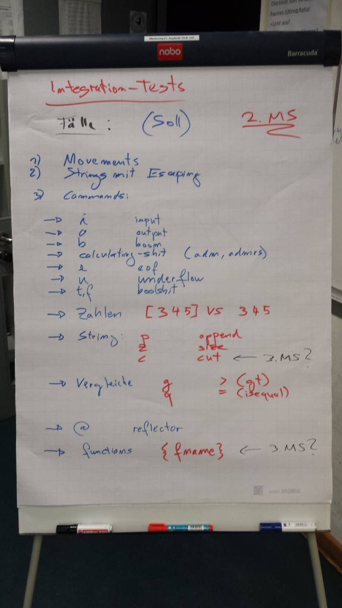
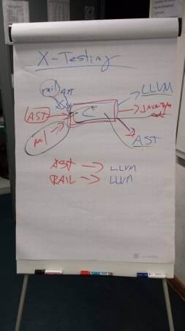
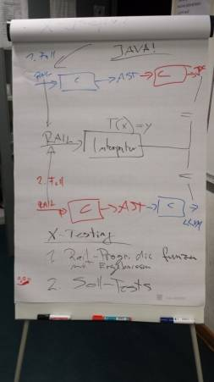
Testing
SWP Übersetzerbau - Haskell-Gruppe
- H-Unit
- testet Funktionen der einzelnen Module des Compilers
- nicht für alle Module praktikabel
(z.B. Zwischencode-Erzeugung)
- Integration-Tests
- testet die gesamte Compiler-Pipeline
- > 246 Tests (45% positive Tests, 55% negative Tests)
- Travis CI (Continuous Integration)
- Cross-Testing (…später mehr)
SWP Übersetzerbau SoSe 2014, 17.07.2014

Slide 26
Inhalte
SWP Übersetzerbau - Haskell-Gruppe
1 Software
1.1 Rail-Spezifikation
1.2 Funktionsumfang
1.3 Screencast
1.4 Architektur
1.4.1 Rail-LLVM-Compiler
1.4.2 Rail-Editor
1.4.3 Testing
2 Projektarbeit
2.1 Gruppenorganisation
2.2 Projekthierarchie
2.3 Herausforderungen
3 Fazit
3.1 Was haben wir gelernt?
3.2 Ausblick
Titel, Datum

Slide 27

Gruppenorganisation
SWP Übersetzerbau - Haskell-Gruppe
Framework:
- Nicolas Lehmann
Dokumentation:
Tobias Kranz
Michal Ajchman
Testing + Preprocessor:
Christopher Pockrandt
Nicolas Lehmann
Marcus Hoffmann
Lexer:
Christian Hofmann
Tilman Blumenbach
- Tobias Kranz
Syntactical Analysis:
Kristin Knorr
Marcus Hoffmann
Semantical Analysis:
Christian Hofmann
Tudor Soroceanu
Intermediate Code:
Philipp Borgers
Lyudmila Vaseva
- Michal Ajchman
Backend:
Tudor Soroceanu
Tilman Blumenbach
Maximilian Claus
Sascha Zinke
Editor:
Christoph Graebnitz
Kelvin Glaß
Benjamin Kodera
Kristin Knorr
Christian Hofmann
SWP Übersetzerbau SoSe 2014, 17.07.2014

Slide 28
Inhalte
SWP Übersetzerbau - Haskell-Gruppe
1 Software
1.1 Rail-Spezifikation
1.2 Funktionsumfang
1.3 Screencast
1.4 Architektur
1.4.1 Rail-LLVM-Compiler
1.4.2 Rail-Editor
1.4.3 Testing
2 Projektarbeit
2.1 Gruppenorganisation
2.2 Projekthierarchie
2.3 Herausforderungen
3 Fazit
3.1 Was haben wir gelernt?
3.2 Ausblick
Titel, Datum

Slide 29
Gruppenhierarchie: 1. Meilenstein
SWP Übersetzerbau - Haskell-Gruppe
Controlling (Chef)
Präprozessor (2)
Lexer (3)
Zwischencode (3)
GUI (3)
Syn. Analyse (2)
Backend (4)
SWP Übersetzerbau SoSe 2014, 17.07.2014

Slide 30
Gruppenhierarchie: 2. Meilenstein
SWP Übersetzerbau - Haskell-Gruppe
Controlling (Chef)
Testing (3)
Lexer + Sem. Ana. (1)
Zwischencode +
Backend (6)
GUI (5)
Debugger (2)
Dokumentation (3)
SWP Übersetzerbau SoSe 2014, 17.07.2014

Slide 31
Gruppenhierarchie: 3. Meilenstein
SWP Übersetzerbau - Haskell-Gruppe
Controlling (Chef)
Testing (3)
Lexer + Debugger (1)
Zwischencode +
Backend (5)
GUI (5)
X-Testing (2)
Dokumentation (3)
SWP Übersetzerbau SoSe 2014, 17.07.2014

Slide 32
Inhalte
SWP Übersetzerbau - Haskell-Gruppe
1 Software
1.1 Rail-Spezifikation
1.2 Funktionsumfang
1.3 Screencast
1.4 Architektur
1.4.1 Rail-LLVM-Compiler
1.4.2 Rail-Editor
1.4.3 Testing
2 Projektarbeit
2.1 Gruppenorganisation
2.2 Projekthierarchie
2.3 Herausforderungen
3 Fazit
3.1 Was haben wir gelernt?
3.2 Ausblick
Titel, Datum

Slide 33
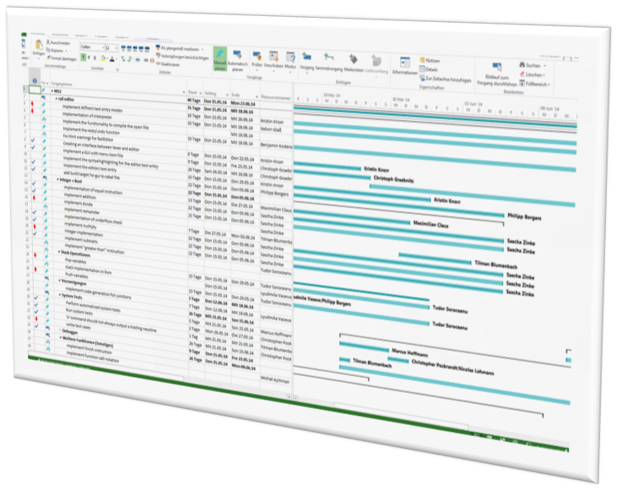
Herausforderungen: Projektmanagement
SWP Übersetzerbau - Haskell-Gruppe
- GitHub
- Tickets gut für die Strukturierung von Tasks
- Tickets schlecht fürs Controlling
- nur eine Person zuweisbar
- Abhängigkeiten von Tickets schlecht modellierbar
- Probleme bei der Verwendung von GitHub wurden gelöst durch engagierte Git-Master
- keine Userstories !
- Microsoft Project
- Controlling
SWP Übersetzerbau SoSe 2014, 17.07.2014

Slide 34

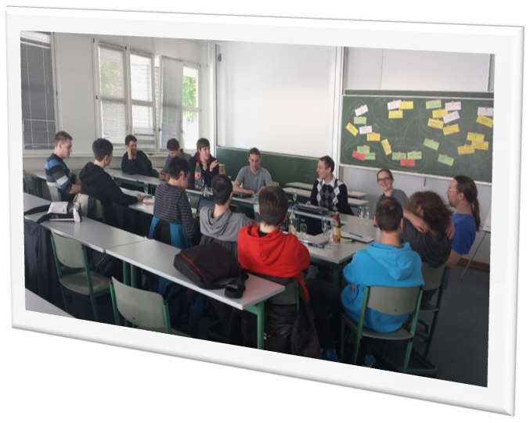

Herausforderungen: Techn. Anforderungen
SWP Übersetzerbau - Haskell-Gruppe
- Cabal
- Abhängigkeiten (dependencies) auf verschiedenen Plattformen
- Travis CI
- H-Unit
SWP Übersetzerbau SoSe 2014, 17.07.2014

Slide 35

Herausforderungen: Kommunikation
SWP Übersetzerbau - Haskell-Gruppe
1. Meilenstein
- hauptsächlich eMail-Kommunikation, sehr unstrukturiert
- wichtige Informationen gingen verloren, da zu viele eMails
- kaum persönliche Kommunikation
2. Meilenstein
- Kommunikation über Ticketsystem
- Kommunikation in die Untergruppen verlegt
- Gruppentreffen, IM (Skype, Jabber), Teamviewer
3. Meilenstein
- Pair-/Group-Programming
- Kommunikation mit der C++ Gruppe (Teamspeak)
SWP Übersetzerbau SoSe 2014, 17.07.2014

Slide 36
Inhalte
SWP Übersetzerbau - Haskell-Gruppe
1 Software
1.1 Rail-Spezifikation
1.2 Funktionsumfang
1.3 Screencast
1.4 Architektur
1.4.1 Rail-LLVM-Compiler
1.4.2 Rail-Editor
1.4.3 Testing
2 Projektarbeit
2.1 Gruppenorganisation
2.2 Projekthierarchie
2.3 Herausforderungen
3 Fazit
3.1 Was haben wir gelernt?
3.2 Ausblick
Titel, Datum

Slide 37

Was haben wir gelernt?
SWP Übersetzerbau - Haskell-Gruppe
- Software
- einen eigenen Compiler bauen
- wie wichtig Modularität (hohe Kohäsion, geringe Kopplung) ist
- Design-Entscheidungen beeinflussen massiv den Projektverlauf
- Haskell (insbesondere die allseits gefürchteten Monaden!!!), LLVM
- Build-Tool „Cabal“
- Continuous Integration-Tool „Travis CI“
- Projektarbeit
- wie wichtig Kommunikation ist !!!
- wie wir verschiedene Kommunikationsmittel für unterschiedliche Zwecke einsetzen können
- wann und für welchen Zweck wir bestimmte Kommunikationsmittel einsetzen sollten
- Strukturierung und Steuerung von Projektarbeit (Projektmanagement, HRM)
SWP Übersetzerbau SoSe 2014, 17.07.2014

Slide 38
Inhalte
SWP Übersetzerbau - Haskell-Gruppe
1 Software
1.1 Rail-Spezifikation
1.2 Funktionsumfang
1.3 Screencast
1.4 Architektur
1.4.1 Rail-LLVM-Compiler
1.4.2 Rail-Editor
1.4.3 Testing
2 Projektarbeit
2.1 Gruppenorganisation
2.2 Projekthierarchie
2.3 Herausforderungen
3 Fazit
3.1 Was haben wir gelernt?
3.2 Ausblick
Titel, Datum

Slide 39

Ausblick
SWP Übersetzerbau - Haskell-Gruppe
- Compiler
- nicht-sequenzielle Rail-Programme
- Semaphoren
- Editor
- automatisches GUI-Testen
- Crash-Tests
- graphischer Editor (Graphiken bereits vorhanden)
- Syntax-Highlighting für Schienen
- Debugging: fahrender Zug
- Schienen mit Mouse-Bewegung malen
- zukünftige Rail-Projekte
- „Rail goes mobile“ ?
SWP Übersetzerbau SoSe 2014, 17.07.2014

Slide 40

Softwareprojekt
Übersetzerbau
SoSe 2014
Das war‘s!
Vielen Dank für Ihre Aufmerksamkeit!
Fragen? Fragen!

